Slide 1
Introduction
Boltzmann Machine

Slide 2
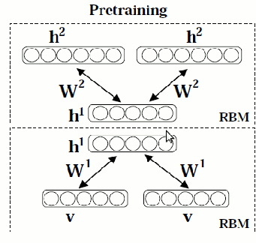


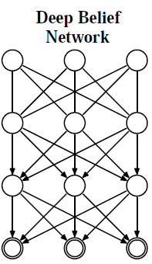
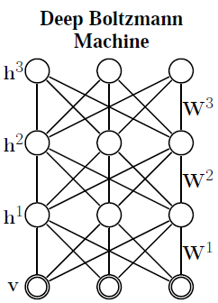
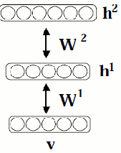
Greedy Layerwise Pretraining of DBM's

Slide 3

Greedy Layerwise Pretraining of DBM's
置き換え
置き換え

Slide 4

Greedy Layerwise Pretraining of DBM's
N個
訓練ベクトル
事後確率は全ての訓練データの発生確率が混じったもの
非階乗事後確率が混じった階乗事後確率

Slide 5



Greedy Layerwise Pretraining of DBM's
RBMスタックの条件付き分布

Slide 6

Greedy Layerwise Pretraining of DBM's
2つのRBMスタックをまとめてcomposed modelへ
対称な重みを持つ１つの無方向グラフを導く

Slide 7



Greedy Layerwise Pretraining of DBM's
2つのRBMスタックをまとめて１つのモデルへ
まとめたモデルの条件付き分布 = DBMの条件付き分布

Slide 8
Greedy Layerwise Pretraining of DBM's
最初の隠れ層への総合的な入力は
h１からの条件付き分布の半分になる

